Slide 1
Учнівське самоврядування як крок до громадянської зрілості

Slide 2
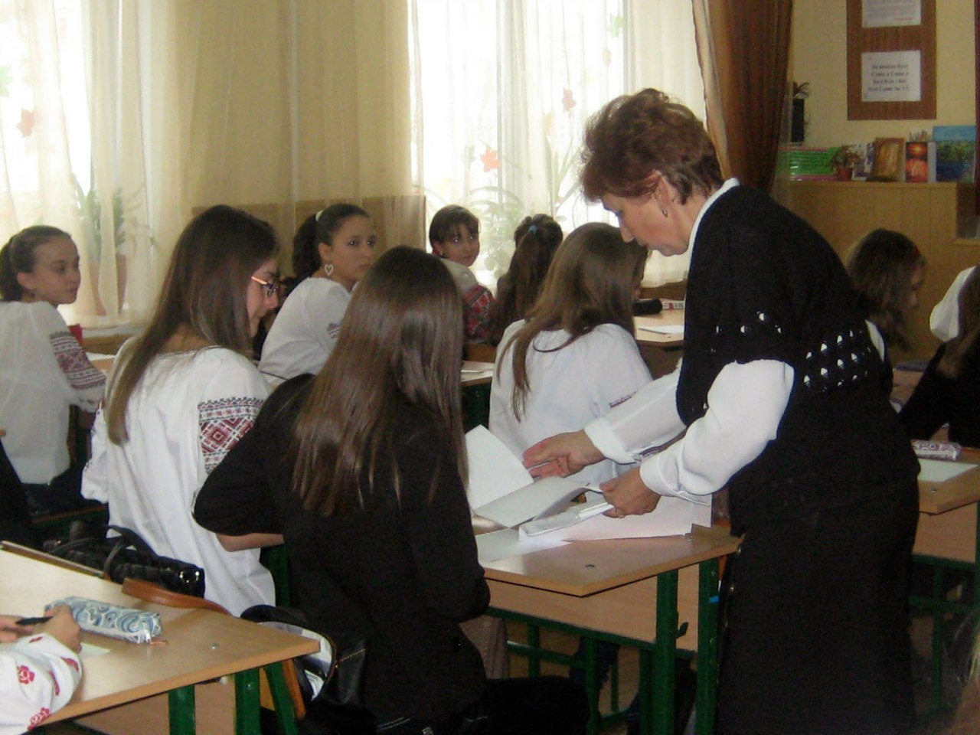
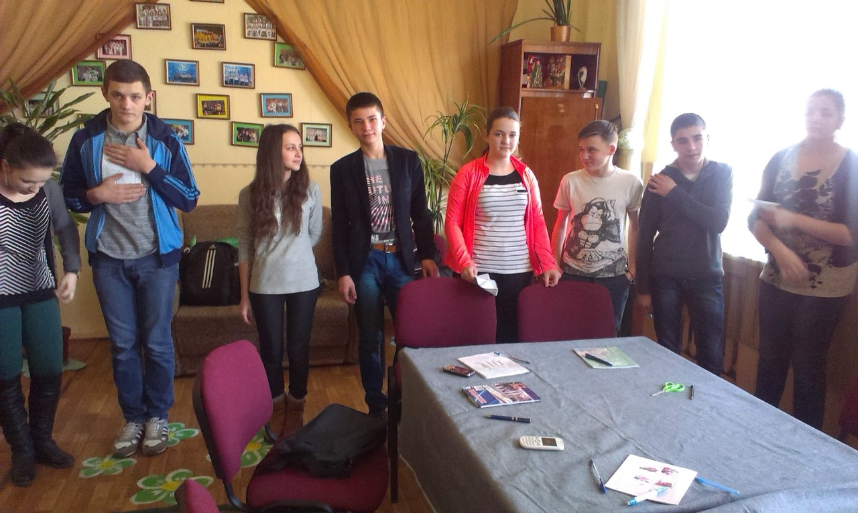
Наше учнівське самоврядування – це розкріпачення думки, самовираження особистості, розвиток здібностей, участь у громадських справах

Slide 3
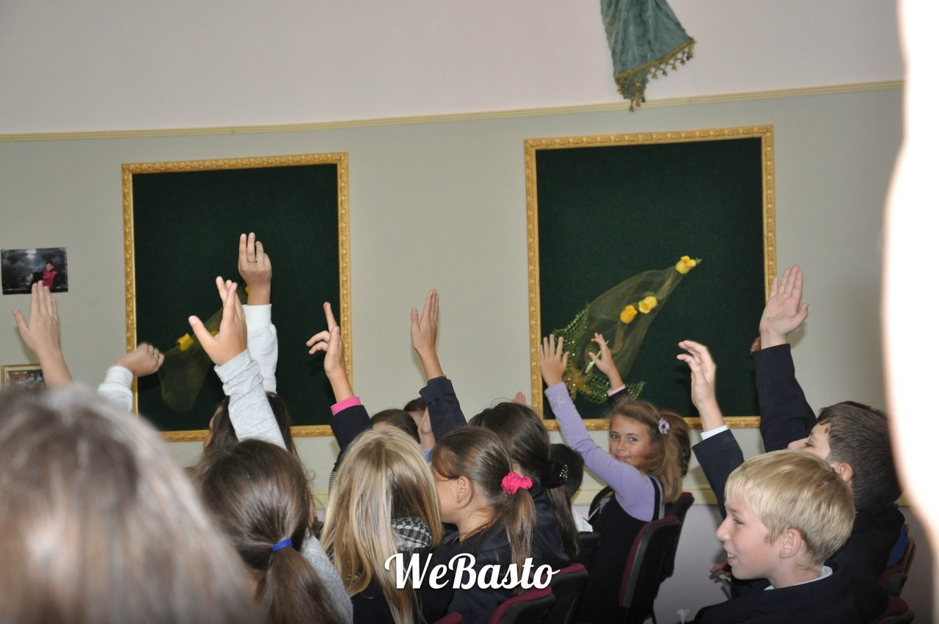
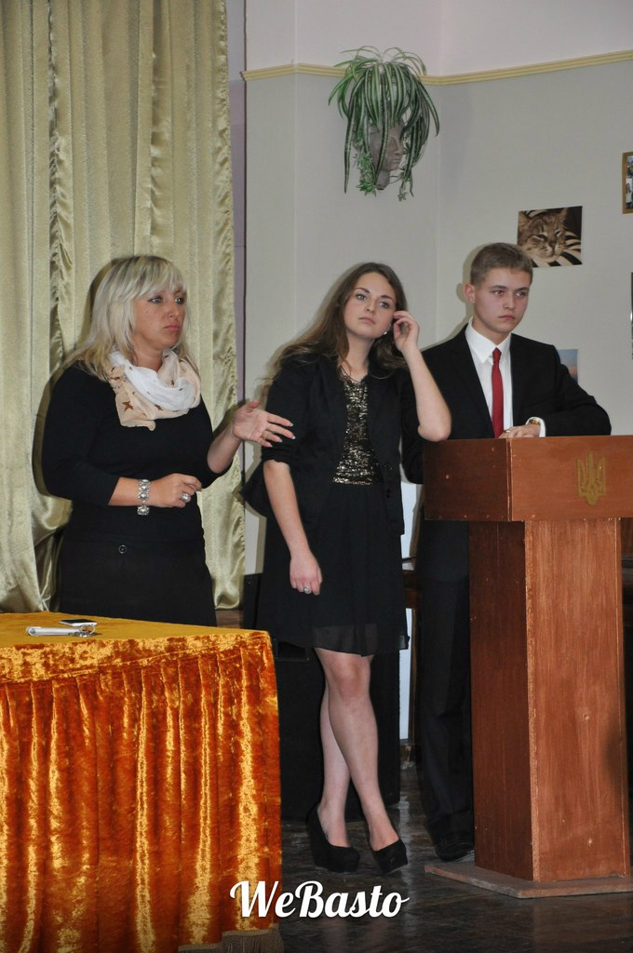
Ми можемо впливати на позитивні перетворення в нашій маленькій державі-школі “ДВА” (Держава Воля Авторитет) та суспільстві в цілому

Slide 4
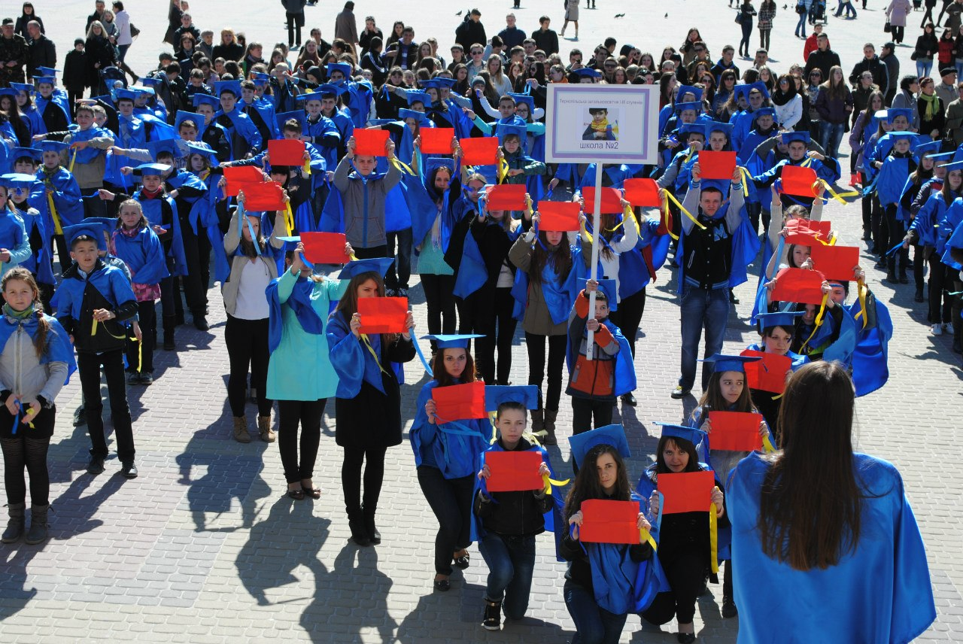
Мета УРС
Зріст громадської
активності
Розвиток наших
здібностей
Самоврядування – це крок до
самовираження та
самовдосконалення

Slide 5
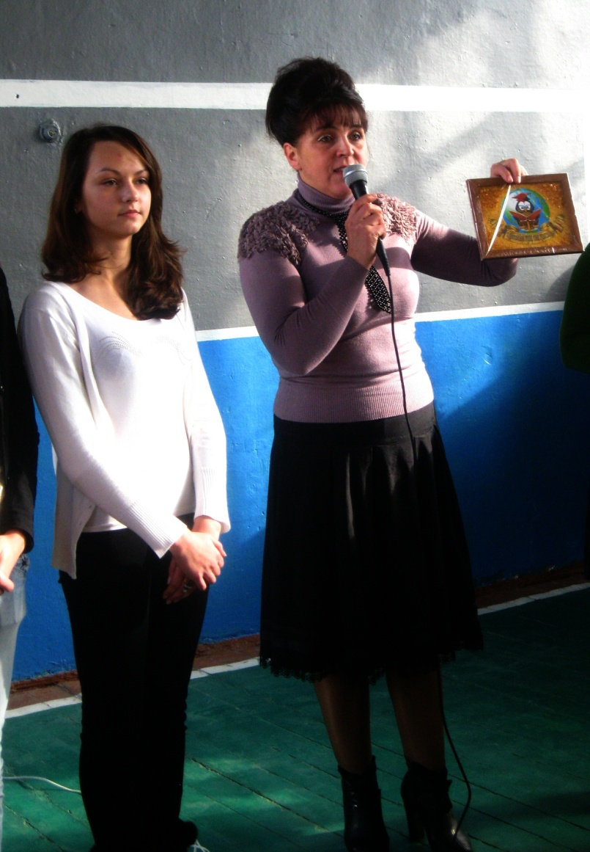
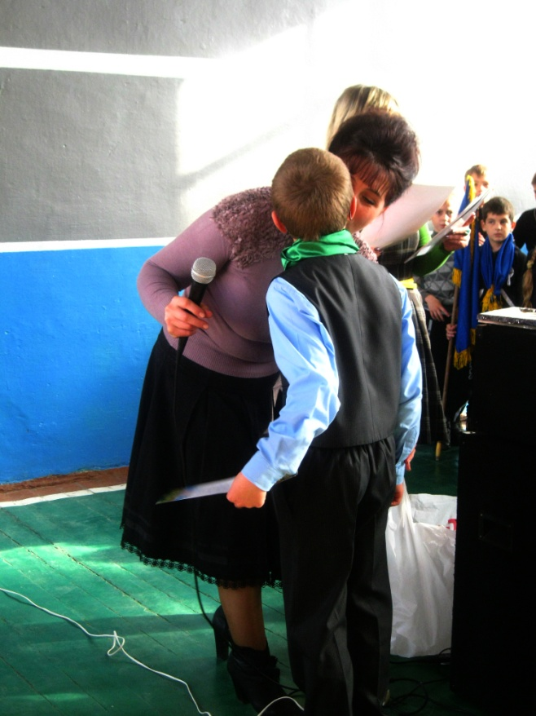
Основними функціями Учнівської держави є
Організаторська – самостійно керує своєю
суспільно-корисною
діяльністю
Виховна – стає носієм
моральних переконань
Стимулююча – сприяє
формуванню
морально-ціннісних стимулів
усіх суспільно-корисних справ.

Slide 6
Учнівське самоврядування в нашій шко-лі існує багато років. Воно здійснюється через роботу учнівського парламенту на чолі якої стоїть президент

Slide 7
Міністерство внутрішніх справ
Чергування
Дисципліна
Організація нагляду за додержанням
Конституції школи
Контроль за
відвідуванням
уроків

Slide 8
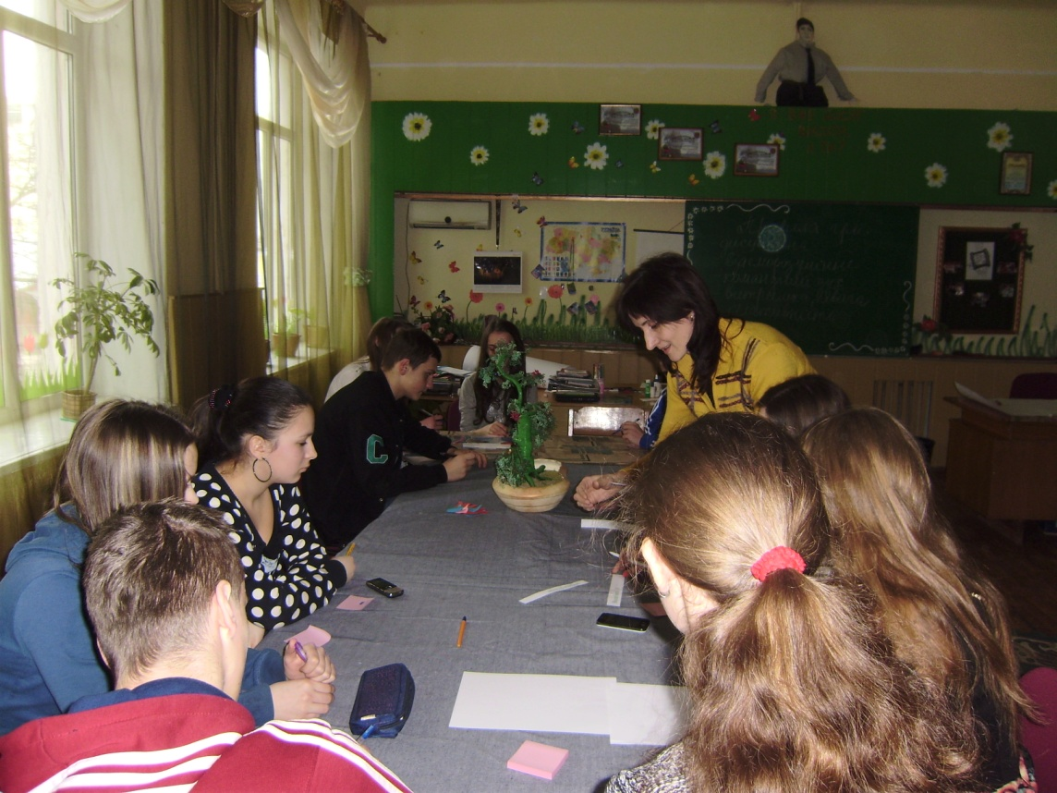
Міністерство освіти
Контроль за успішністю
Робота з обдарованими учнями
Консультації для
невстигаючих учнів
Проведення олімпіад,
інтелектуальних ігор
та турнірів з різних
предметів

Slide 9
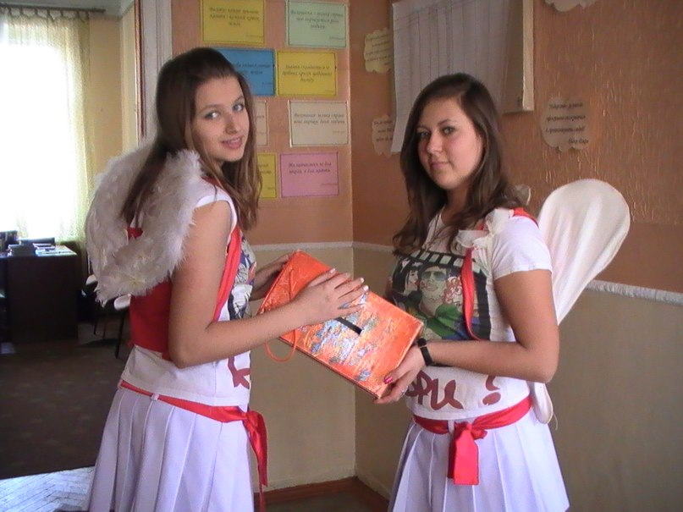
Міністерство милосердя і наставництва
Шефська допомога
ветеранам, самотнім людям, інвалідам
“Із рук в руки”
Проведення традиційного свята “День доброго
Ангела”

Slide 10
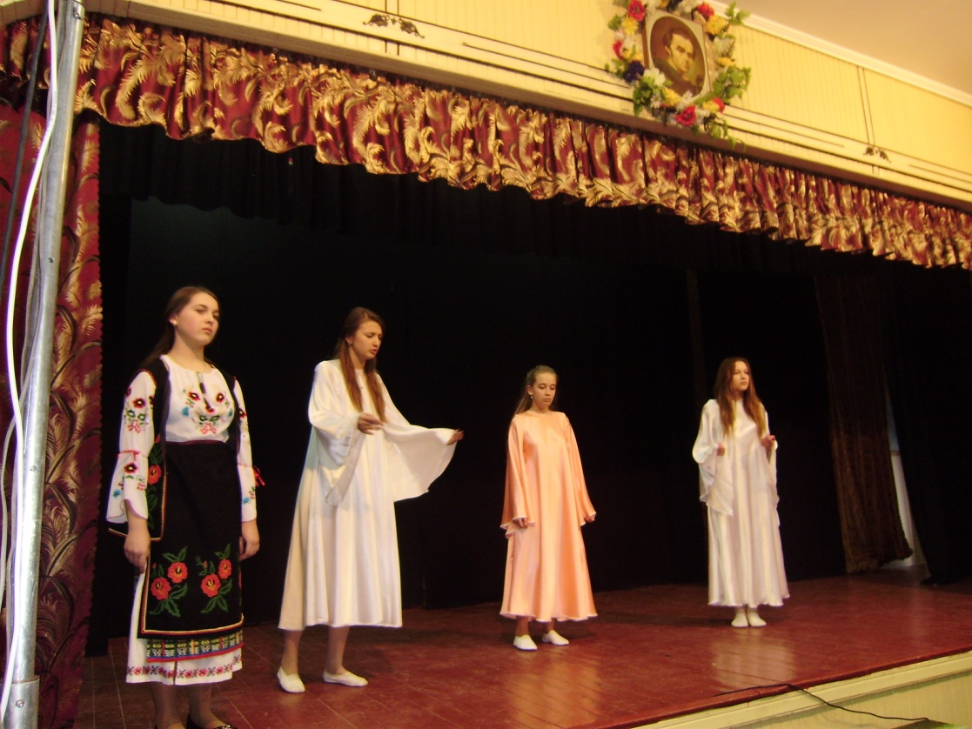
Міністерство культури і відпочинку
Проведення екскурсій,
тематичних свят, дискотек
Зустрічі з талановитими людьми
Концерти
Фестивалі
Пропагування правової культури серед молоді

Slide 11
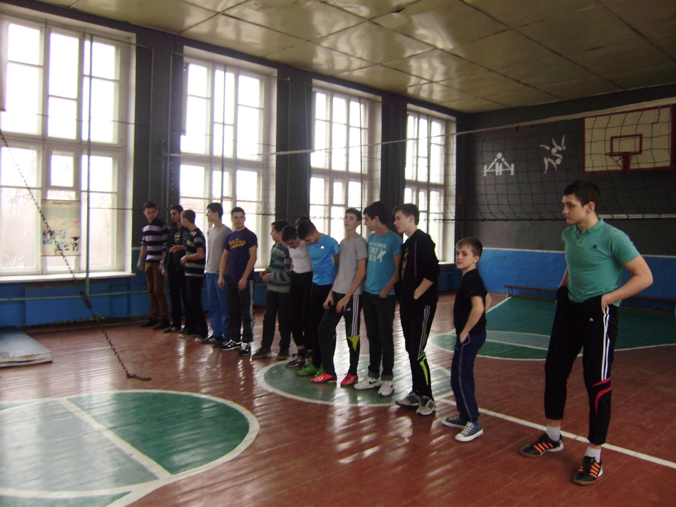
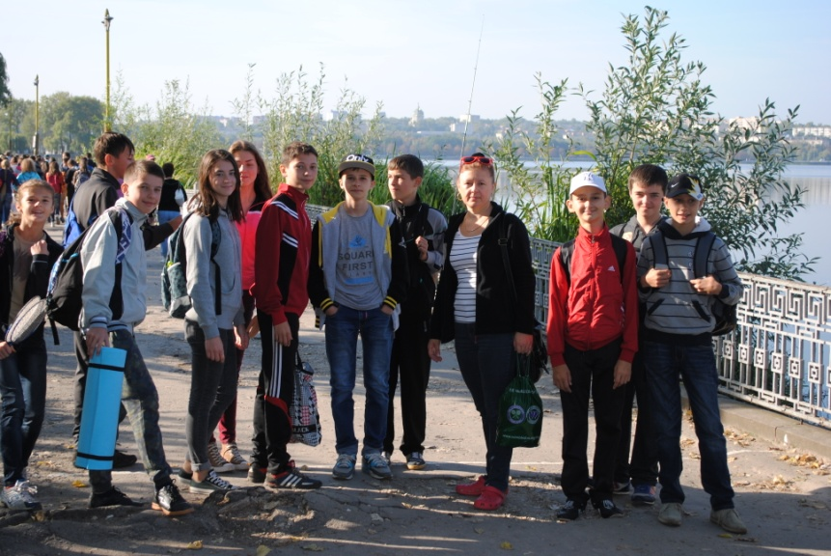
Міністерство охорони здоров’я і спорту
Організація спортивних змагань
Походи в ліс
Пропаганда здорового способу життя
Проведення днів здоров’я та вуличної ігротеки

Slide 12
Прес-служба
Випуск ШСН (Шкільна Служба Новин)
Проведення репортажів
Інформаційна та просвітницька діяльність

Slide 13
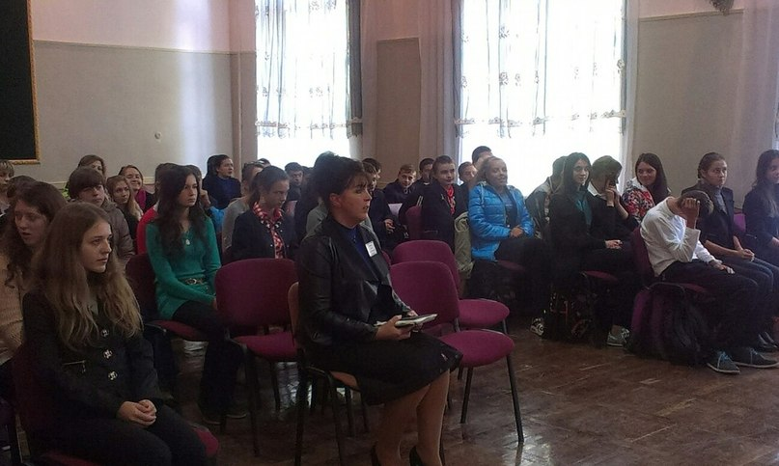
Соціальне агентство
Соціологічні дослідження
Банк інформації
Зв’язки з громадськістю

Slide 14
Практичним підтвердженням діяльності учнівського самоврядування у нашій школі є:
Правовий клуб “Феміда”

Slide 15
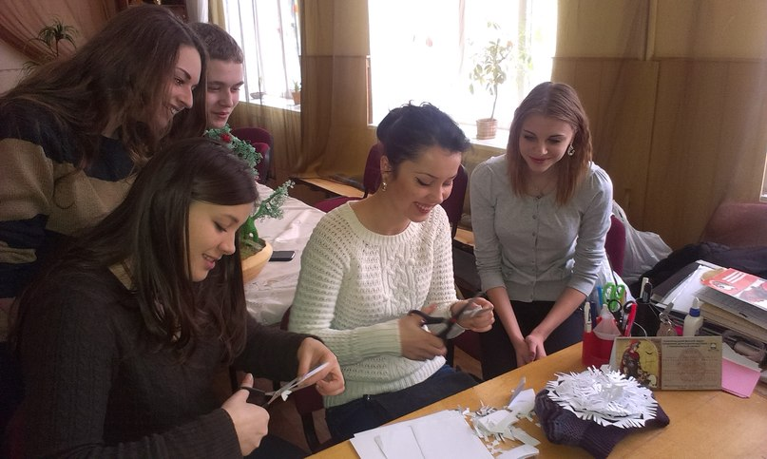
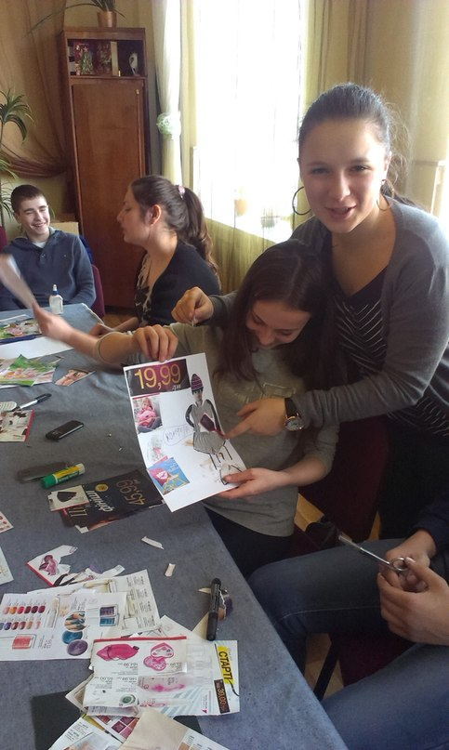
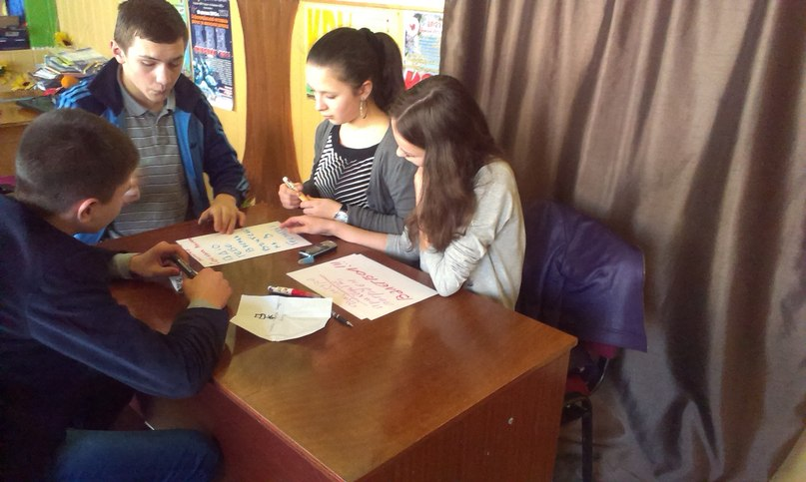
Школа лідерства

Slide 16
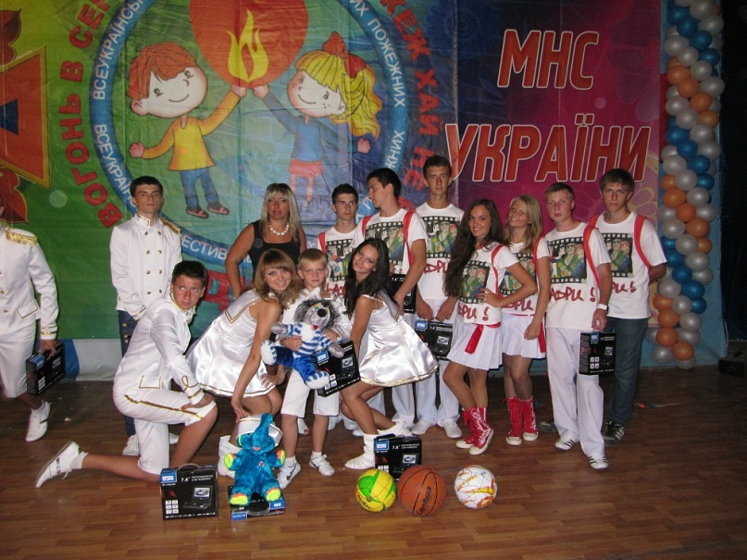
Команда Дюп (дружини юних пожежників) учасники Всеукраїнських фестивалів у м. бердянськ, м.одеса та м. Євпаторія

Slide 17
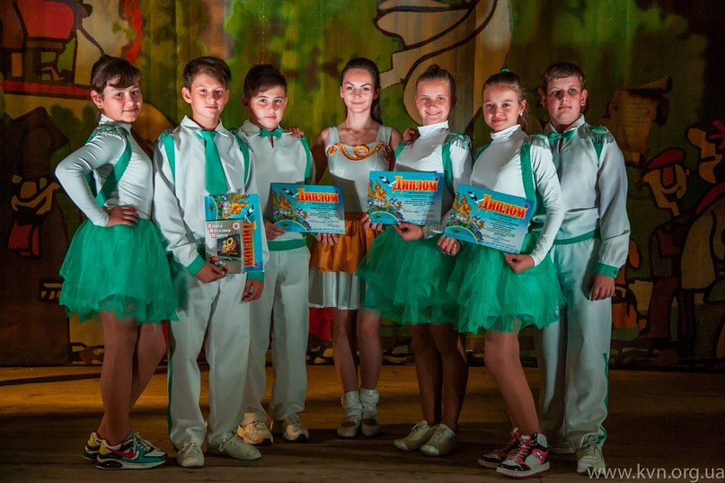
КВН команда “Кадри” учасники Всеукраїнського фестивалю учнівських команд “жарт-птиця” (переможці номінації найкраща актриса, найкращий актор та найкраща учнівська газета

Slide 18
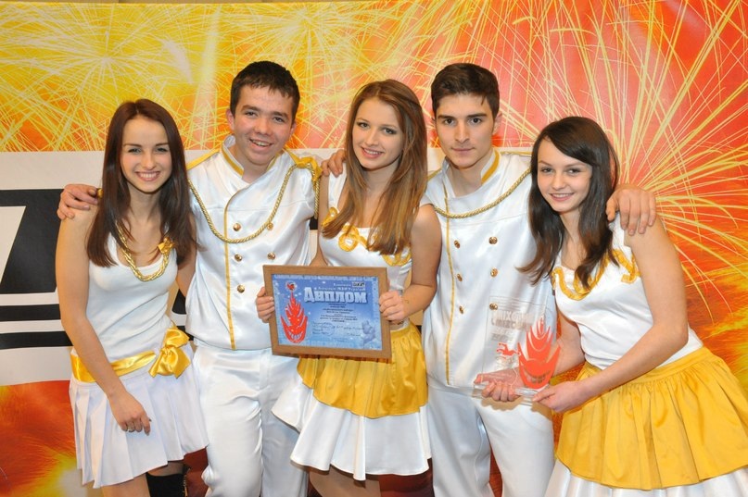
Квн команда “кадри” переможці “подільської ліги” в м. Хмельницькому, “сміховик” (м. Житомир), “первосміх” (м. Лубни)

Slide 19
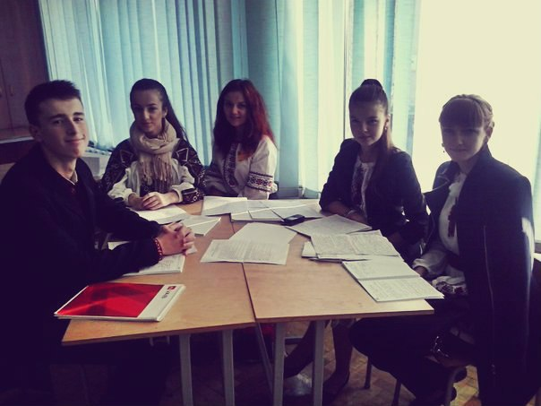
Команда “консули” учасники Всеукраїнських турнірів юних правознавців( м. Одеса, м.Севастополь, М. Луцьк та м. Тернопіль

